Slide 1
Introdução

Slide 2
Contextualização
Temos como objetivo facilitar o trajeto e/ou destino final do usuário apresentando a ele
pontos de interesse que o usuário deseja visitar e podendo também traçar um itinerário
durante a viagem.
Justificativa
Para organizar sua viagem, o usuário geralmente utiliza de várias ferramentas, como Waze,
Calendário, Google Maps, entre outros. Já utilizando o Go! o usuário terá tudo em uma só
ferramenta, tornando o planejamento da viagem e a viagem em si mais prática e fácil de se
fazer, evitando que o usuário perca muito tempo e que passe por problemas inesperados.

Slide 3


Proto-Persona 1
Informações/Comportamento
32 - 45 anos
Casada
Conectada (os aplicativos que mais usa são redes sociais)
Não trabalha ligada a área de Ti
Empreendedora
Letícia
“Amo viajar, mas sinto que gasto muito tempo com planejamento.”
Dores e Necessidades
Soluções Potenciais
Não gosto de ter que acessar vários sites para conseguir um planejamento adequado da viagem.
Quando chega no destino, sempre tenho dificuldade em procurar os melhores estabelecimentos e os mais próximos.
Gostaria de ter as rotas com os locais que quero ir enquanto eu dirijo, não gosto de ter que parar para procurar por certo estabelecimento.
App para planejamento de viagens.
Filtragem por serviços durante a viagem.
Junção de aplicativos de planejamento, com rotas e estabelecimentos em um único app.
1

Slide 4

Proto-Persona 2
Informações/Comportamento
28 - 35 anos
Solteiro
Conectado (os aplicativos que mais usa são serviços via Apps)
Não trabalha ligada a área de Ti, mas é familiarizado com tecnologia
Fotógrafo
André
“A viagem para mim é um estilo de vida, passo grande parte do meu ano viajando.”
Dores e Necessidades
Soluções Potenciais
Nunca tenho ideia de para onde ir quando chego em um local ou em uma cidade nova. Sempre me perco ao chegar.
Gostaria de saber as opções que eu tenho nessa cidade nova, mas que não me deixasse sem perspectivas de improvisação.
Seria legal se eu conseguisse fazer um diário de rotas.
App para mostrar as melhores rotas.
Filtragem por serviços e indicação de lugares durante a viagem.
Ferramenta de planejamento e anotações dentro do app de viagens.
1

Slide 5
Letícia
32-45
Está cansada e estressada por planejar a viagem em família
Ouve programas de rádio de notícias. Uma boa mãe, gosta de viajar para visitar a família, que mora em outros estados.
Gosta de assistir novela e as vezes programas sobre viagens. Gosta bastante de programas culinários e sonha em conhecer a culinária de outras culturas.
Cuida da família. Casada, com filho, mas tem seu próprio negócio, uma loja de roupas de bebê.
- Não gosta de acessar várias ferramentas
- Tem dificuldades de achar estabelecimentos adequados no destino
- Gostaria de ver os locais enquanto dirige, sem precisar parar
Precisa de um app para planejar as viagens
Precisa filtrar os serviços durante a viagem
Quer um aplicativo que tem tudo o precisa

Slide 6
André
28-35
Está feliz, viajando bastante e trabalhando com o que gosta. Sente que precisa estar sempre viajando, ficar em um só lugar o deixa um pouco triste. Não tem muito planejamento a longo prazo, é mais imediatista
Ama música, gosta de escutar podcasts sobre o que está bombando nas culturas em que visita e se integrar bastante localmente. Escuta bastante recomendações dos amigos sobre onde ir.
Assiste bastante documentários a respeito de culturas diferentes e guias turísticos. Gosta muito de obras de arte e lugares memoráveis.
Fotógrafo, vive viajando e tem paixão por conhecer novas culturas e novas pessoas
Não tem um direcionamento para onde ir em um lugar novo
Gostaria de opções de lugares para visitar mas que pudesse improvisar
Um itinerário para auxiliar durante a viagem
Indicação de lugares para visitar
Uma ferramenta de anotações e planejamento de fácil acesso

Slide 7
Demonstração Wireframe

Slide 8
Jornada do usuário

Slide 9
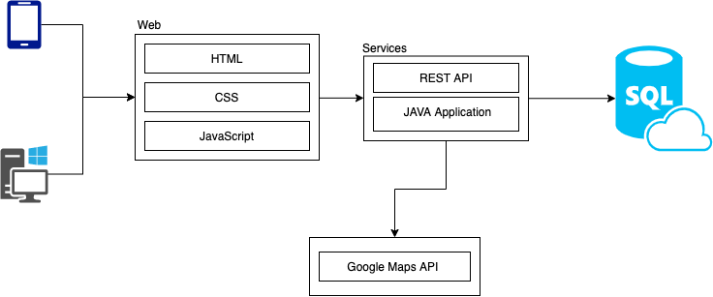
Desenho de solução

Slide 10
Demonstração

Slide 11
OBRIGADO!

